Slide 1
第一章 计算机系统概述
操作系统
厦门大学
信息学院（国家示范性软件学院）
软件工程系 李贵林

Slide 2
如果没有操作系统
我们使用计算机的用户体验是这样的：
没有漂亮易用的“图形用户界面”
你不能一边听歌，一边浏览网页——没有多程序支持
你甚至不能玩游戏——因为需要多线程支持
你的程序运行时间会很长——因为缺乏调度机制
你写程序需要非常费力，而且效率低下——因为你必须管理各种硬件的处理细节(内存、磁盘、IO管理)
所有的软件都是针对每个计算机定制的，没有通用软件……

Slide 3
什么是操作系统？
利用一个或多个处理器的硬件资源
为系统用户提供一组服务
为用户管理辅助存储器（secondary memory） 和输入/输出设备（ I/O devices）
→→OS与硬件紧密联系！！！

Slide 4
1.1 计算机基本构成
处理器（Processor）
控制计算机的操作，执行数据处理功能。
主存储器（Main Memory）
存储数据和程序
易失性：关机＝丢失
实存储器（real memory）或主存储器（primary memory）
输入/输出模块（I/O modules）
在计算机和外部设备间移动数据
系统总线（System bus）
在处理器、主存储器和输入/输出模块间提供通讯功能

Slide 5
1.1 计算机基本构成
处理器和存储器交换数据
→需要两个内部寄存器（Register）
存储器地址寄存器(MAR)
存放下次要读写的存储器地址
存储器缓冲寄存器 (MBR)
从存储器读/往存储器写的的数据缓存
存储器和I/O交换数据
→需要两个内部寄存器
I/O 地址寄存器（I/O AR）
确定一个特定的I/O设备
I/O缓冲寄存器（I/O BR）
从I/O读/往I/O写的数据缓存

Slide 6
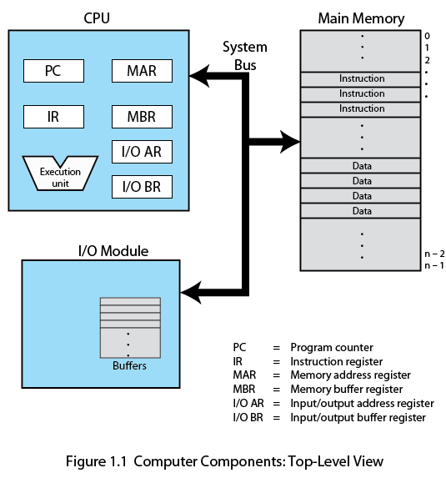
计算机构成成的顶层视图
1.1 计算机基本构成
程序计数器：
下一指令地址
指令寄存器：
最近指令内容

Slide 7
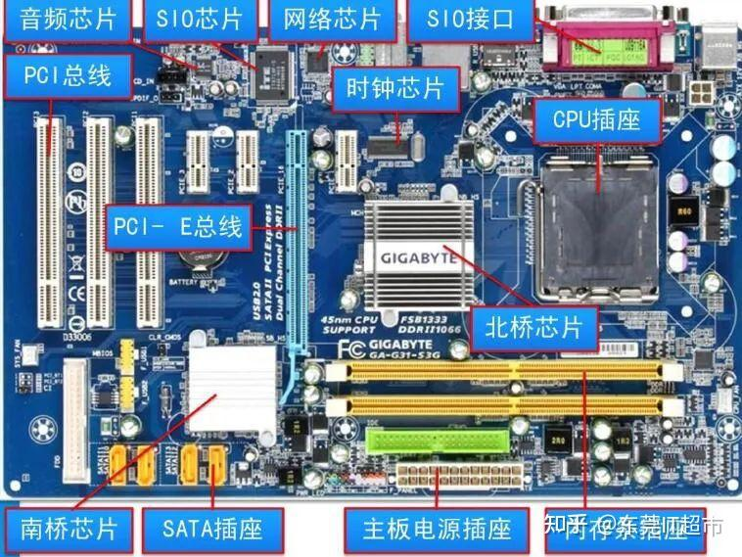

Slide 8
1.2 微处理器的发展演化
多芯片处理器（多芯片，单处理器）
微处理器（单芯片，单处理器）
多重处理器（单芯片，多处理器（多核））
多硬件线程（单芯片，多处理器，每个处理器上有多个硬件线程--逻辑处理器增多）
专用处理单元
图形处理单元
数字信号处理单元（音频、视频）
安全加密单元
片上系统（单芯片，多处理器+专用处理单元）

Slide 9
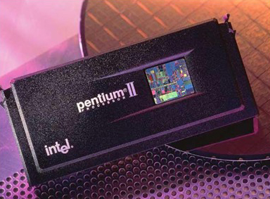
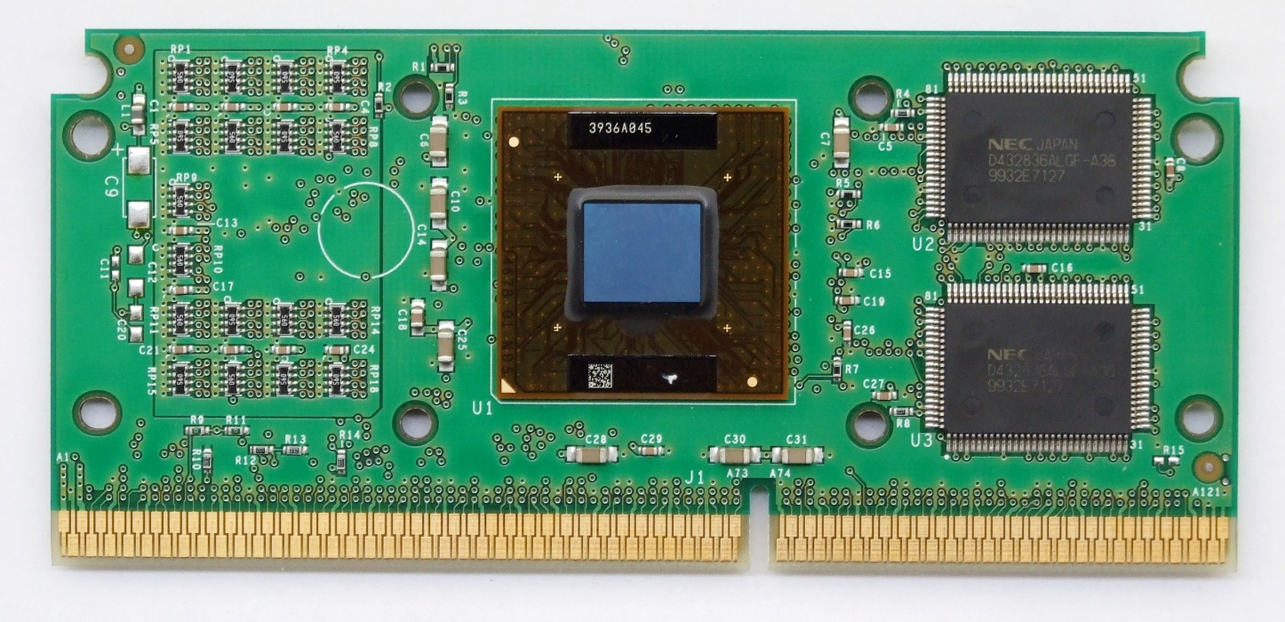

Slide 10
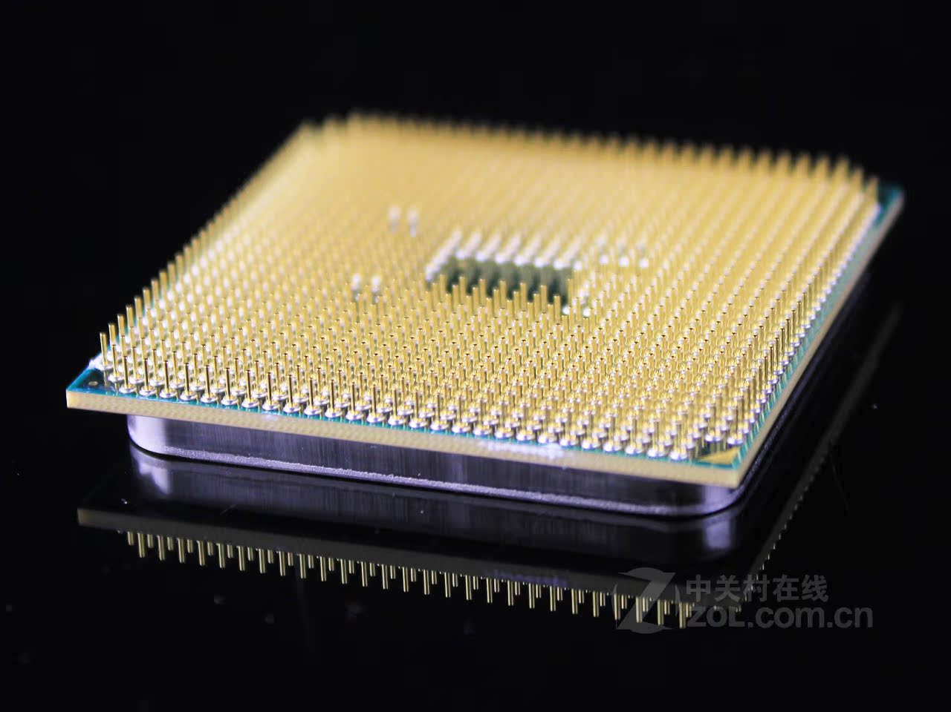
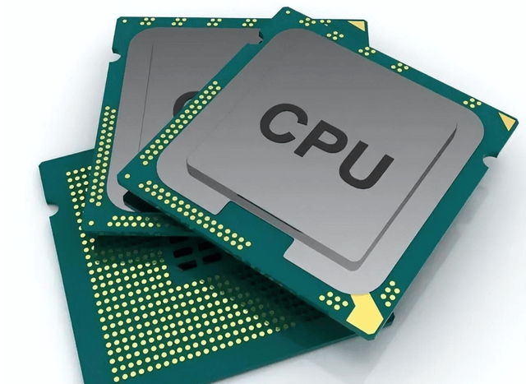
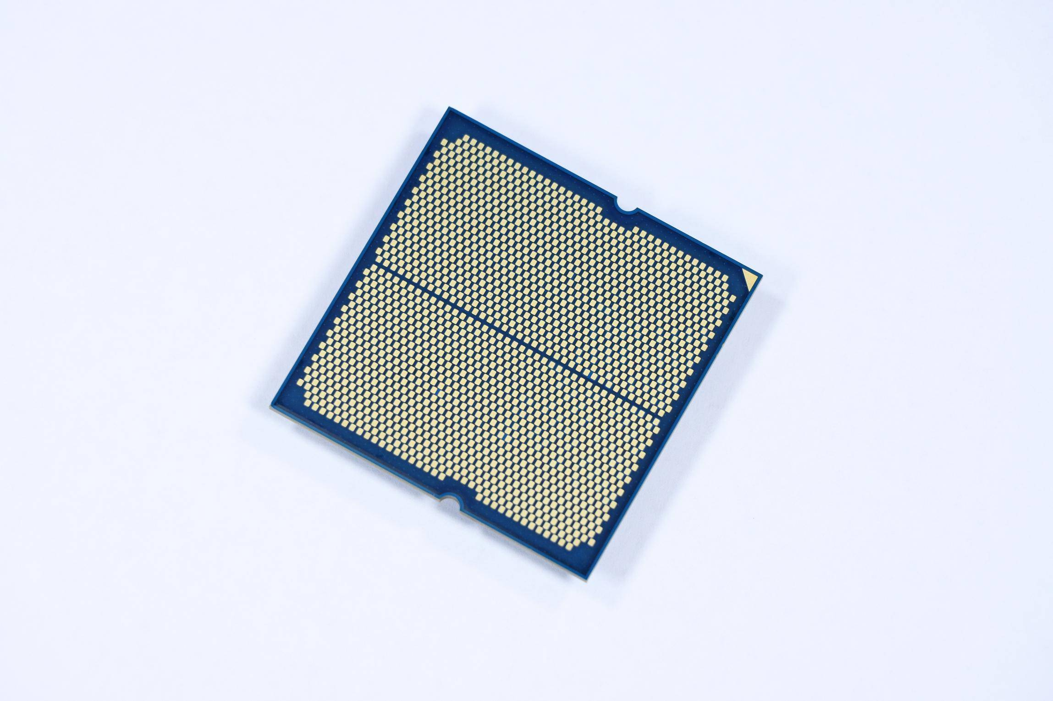

Slide 11
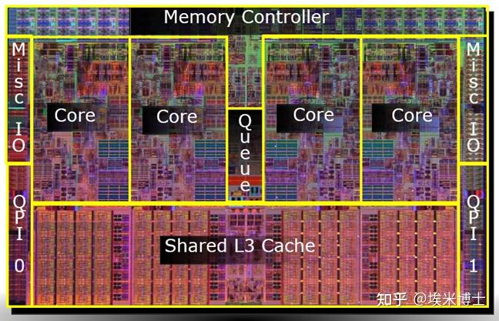
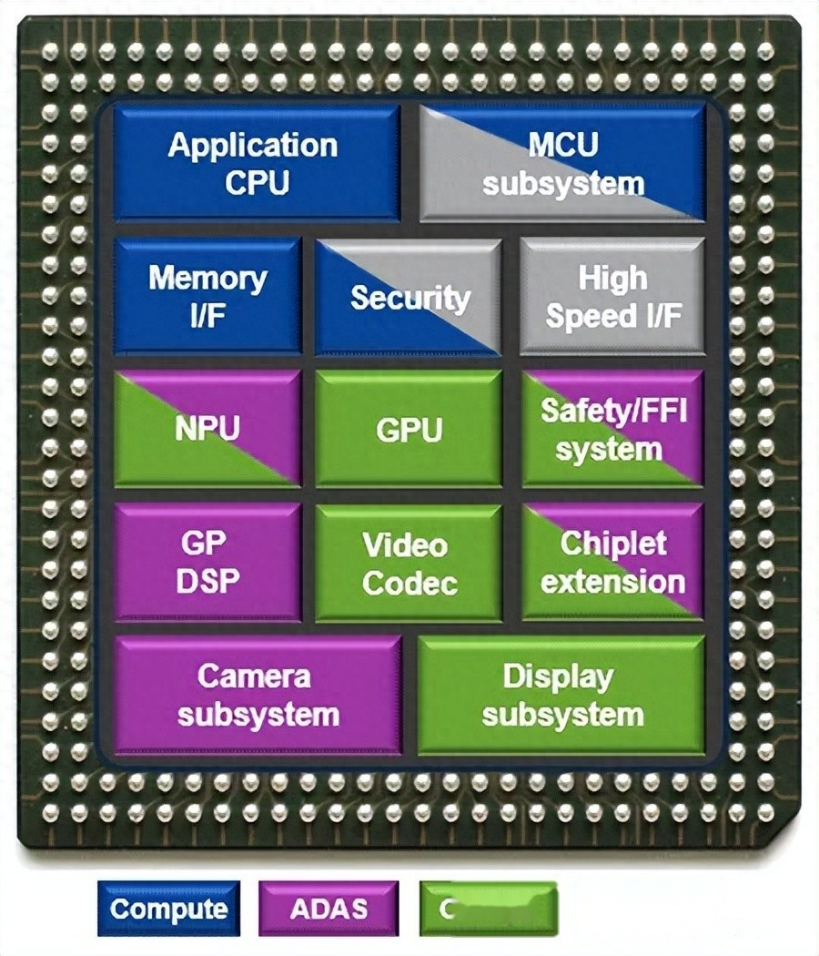

Slide 12
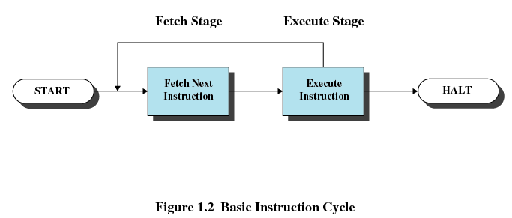
1.3 指令的执行
两阶段
处理器从存储器读取指令
处理器执行指令

Slide 13
1.3 指令的执行
处理器从存储器获取指令
程序计数器 (PC) 保存下一个指令地址
每次获取指令后，递增程序计数器PC，使得能够顺序获取下一个指令
取到的指令放在指令寄存器（IR）中
指令中包括确定处理器要执行操作的位
操作类别：
处理器－存储器：读写数据
处理器－I/O：读写数据
数据处理：数据的算术操作或逻辑运算
控制：改变执行的顺序（通过设置PC实现）

Slide 14
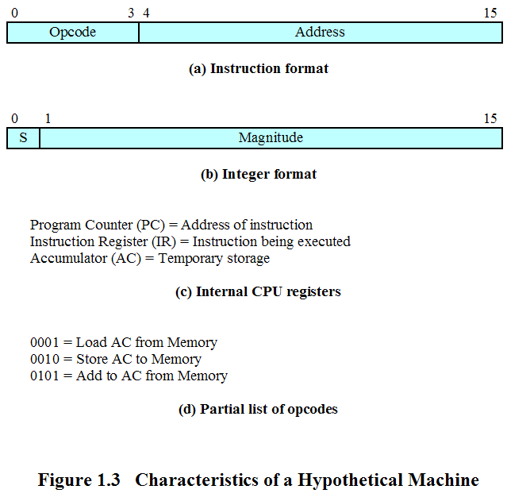
1.3 指令的执行
一台理想机器的特征

Slide 15
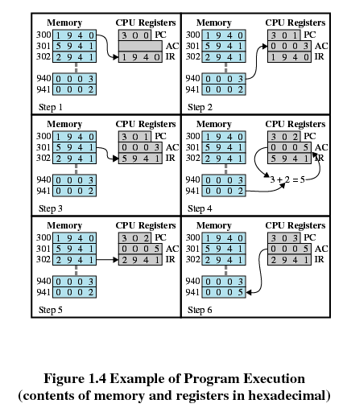
1.3 指令的执行
程序执行的例子

Slide 16
1.4 中断
中断什么？处理器正常处理过程
为什么要中断？
大多数的 I/O 设备都比处理器慢
处理器必须等待I/O设备
处理器的利用率不高、浪费
中断的类别？
程序中断
时钟中断
I/O中断
硬件失效中断

Slide 17

中断的软硬件工作过程

Slide 18
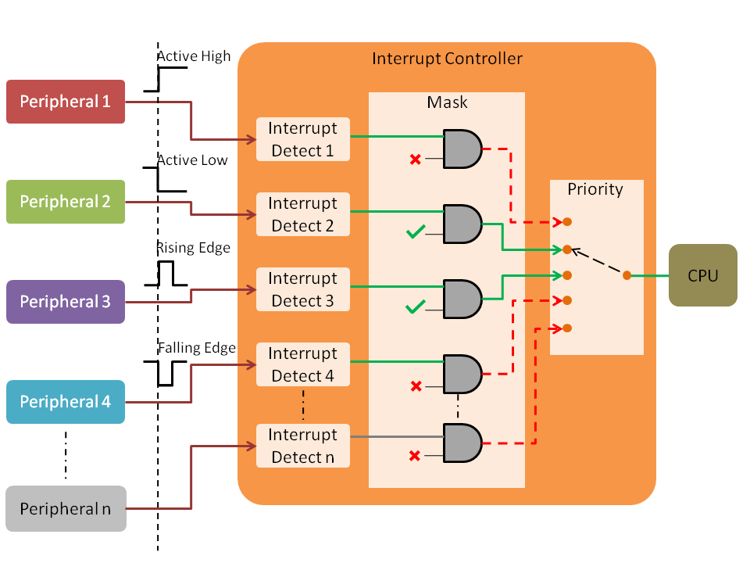

Slide 19
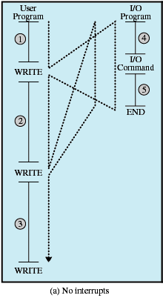
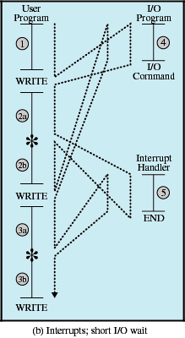
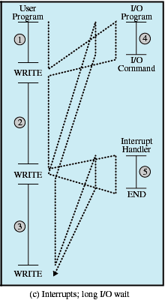
1.4 中断 ： 有无中断程序控制流
Notes:
所谓short I/O wait指I/O的执行时间比程序中连续两次I/O请求的间隔时间短。Long I/O wait指这个时间更长。当第2个write来临时，user program将被挂起，以等待外设完成操作后方可继续执行。
图中的虚线就是整个程序+中断执行的顺序。

Slide 20
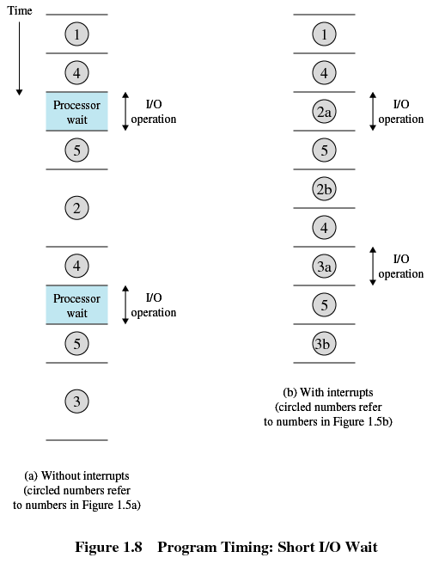
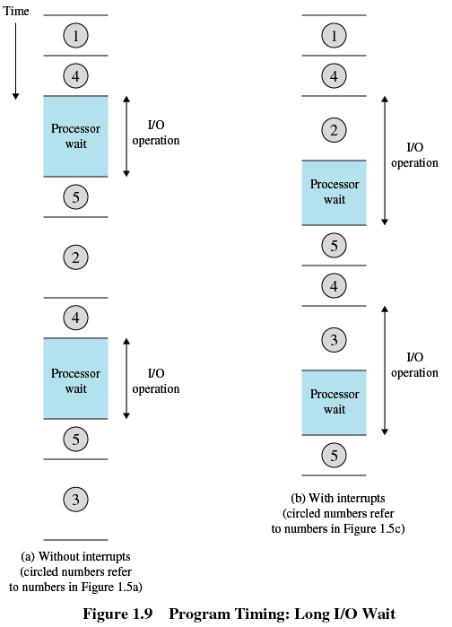
图1.5的程序时序图

Slide 21
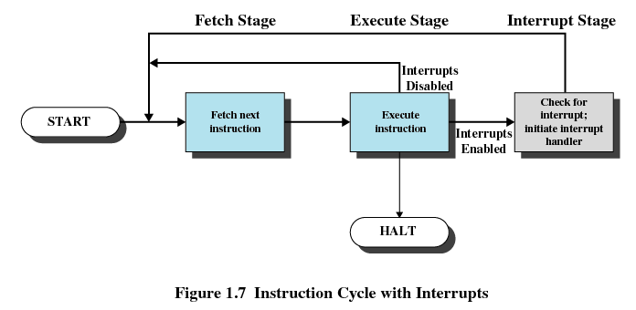
1.4.1 中断和指令周期
有中断的指令周期

Slide 22
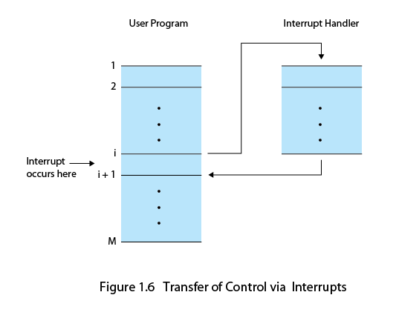
1.4.1 中断和指令周期
中断产生的控制转移：
挂起正常执行过程
转中断处理
恢复正常执行过程

Slide 23
1.4.2 中断处理
硬件
设备控制器或其它系统硬件产生一个中断
软件
保存剩余的状态信息
处理器结束当前指令的执行
处理中断
处理器发送中断应答信号
恢复处理状态信息
处理器将PSW和PC压入控制栈
恢复旧PSW和PC值
根据中断，处理器加载新的PC值
简单中断处理

Slide 24
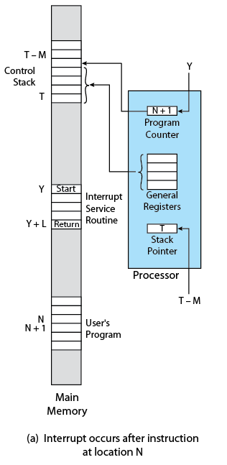
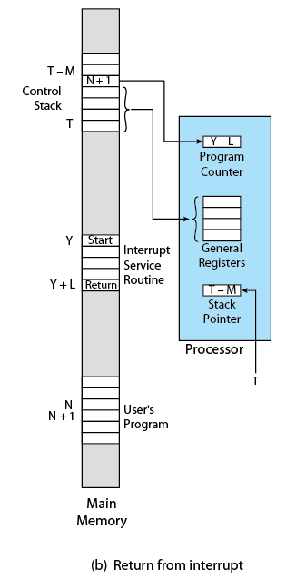
因中断而产生的存储器和寄存器的变化
1.4.2 中断处理
中断开始
中断返回

Slide 25
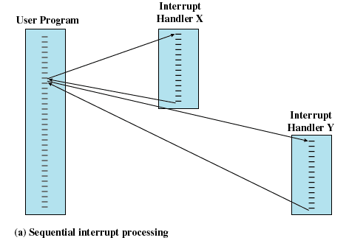
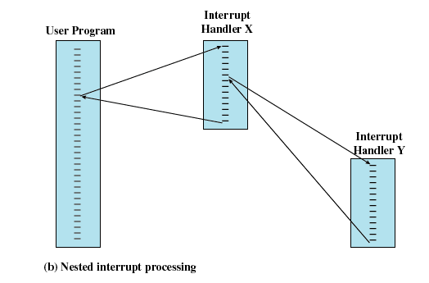
1.4.3 多中断
单中断：一个中断正在处理时，禁止其它中断。
多中断：处理中断时产生新中断（嵌套中断）。
中断Y的优先级高，需要先处理

Slide 26
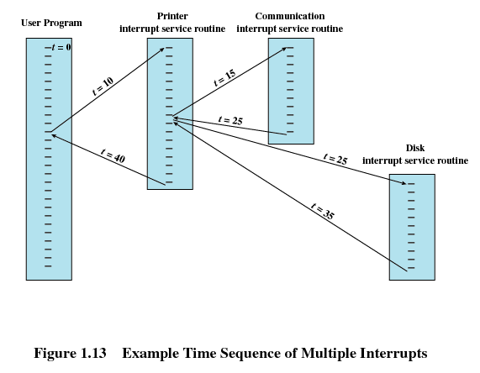
1.4.3 多中断
多中断的时间序列

Slide 27
1.4.4 多道程序设计
处理器有多个程序需要执行。
程序的执行顺序是根据程序的优先级和它们是否在等待I/O来确定的。
当一个中断处理完成后，处理器控制权不一定返回被中断的用户程序，而是根据优先级，可能转移到其它待运行的程序。

Slide 28
1.5 存储器的层次结构
设计目标：多大的容量？多快的速度？多贵的价格？
存储器的价格、容量、访问时间间的关系：
存取时间越快，每“位”的价格就越高
容量越大，每“位”的价格就越低
容量越大，存取的速度就越慢
存取时间
总容量
反比
正比
位价格
反比

Slide 29
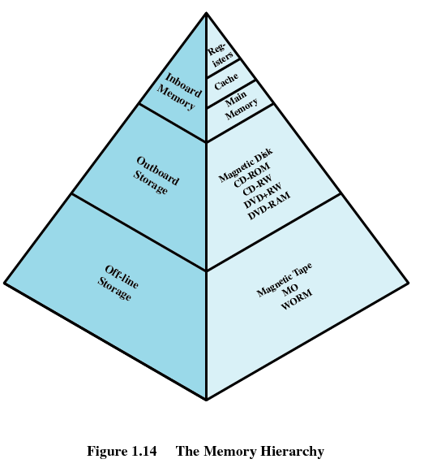
1.5 存储器的层次结构
每“位”的价格递减
容量递增
存取时间递增
处理器访问存储器的频率递减

Slide 30
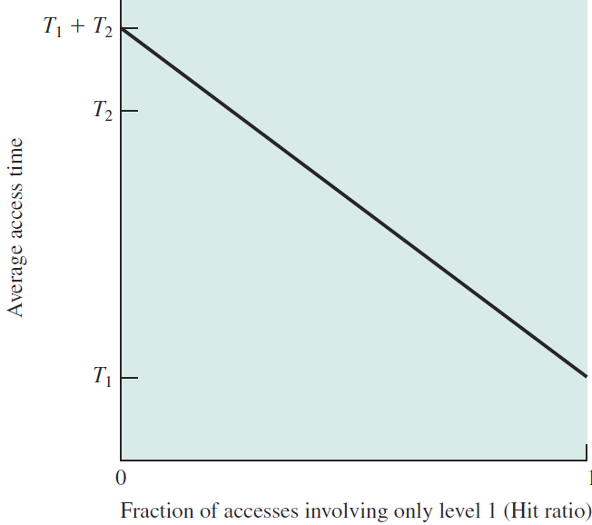
1.5 存储器的层次结构
平均存取时间和命中率的关系
例子：一级存储器存取时间为0.1 μs，二级为1μs，一级命中率为0.95，则平均存取时间为：
0.95*0.1μs+0.05*(0.1μs+1μs)=0.15μs

Slide 31
1.5 存储器的层次结构
二级存储器或辅助存储器
外部
非易失性
存储程序和数据文件
做虚拟存储器
提高速度:磁盘高速缓冲存储器
用一部分主存储器作为缓冲区临时保存数据
磁盘成簇写：次数少、数据量大的传输方式
“写出”缓存：写到磁盘的数据缓存在磁盘高速缓冲存储器中，访问的时候从disk cache读
CPU
Disk Cache
主存
二级存储器
I/O模块

Slide 32
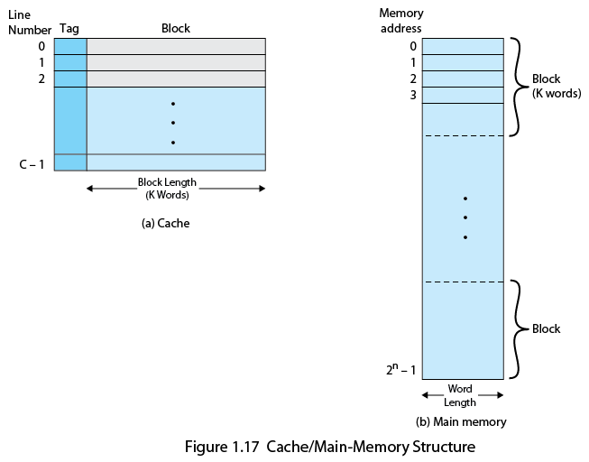
1.6 高速缓冲存储器
Notes:
由于块的数量比槽多， 一个槽不可能唯一或永久地对应于一个块。 因此， 每个槽中有一个标签， 用以标识当前存储的是哪个块。 标签通常是地址中较髙的若干位， 表示以这些位开始的所有地址。 假设有一个 6 位地址和 2 位标签。 标签 01 是由下列地址单元组成的块： 010000,010001, 010010, 010011, 010100, 010101, 010110, 010111, 011000, 011001, 011010， 011011, 011100, 011101, 011110， 011111

Slide 33
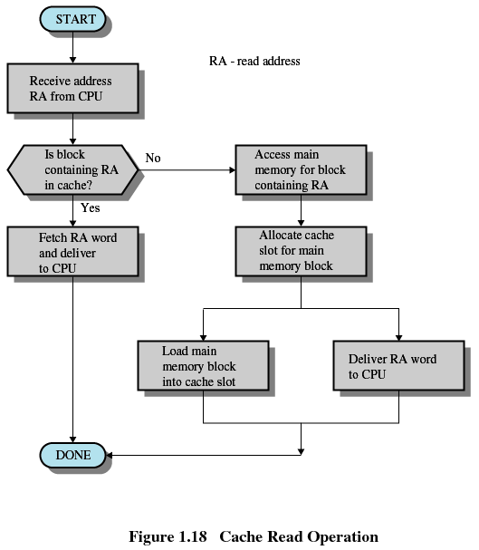
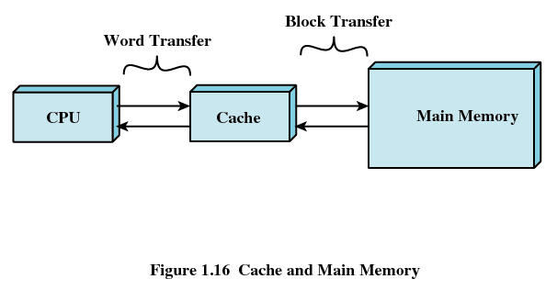
1.6 高速缓冲存储器
对操作系统是不可见的
处理器的速度比主存快
利用局部性原理
提高主存的访问速度
1
1
2
2
1
1
2
3
3
4
2
4
访问路径一：
1
2
访问路径二：
1
2
3
4

Slide 34
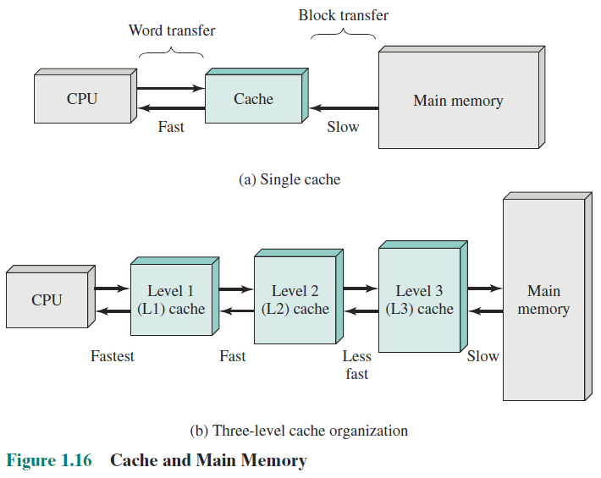
1.6 高速缓冲存储器
多级Cache

Slide 35
1.6 高速缓冲存储器
设计时需要考虑的因素：
高速缓冲存储器的大小
块的大小
映射函数
替换算法
写策略
高级缓存的级数

Slide 36
1.7 直接内存存取（DMA）
可编程I/O
→→
中断驱动I/O
→→
直接存储器访问（DMA）
36

Slide 37
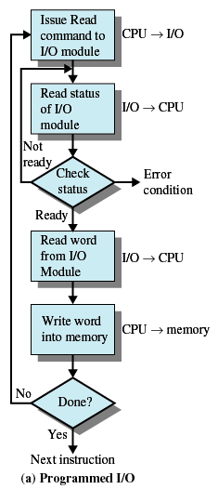
1、可编程I/O
I/O模块执行请求的动作，而非处理器。
I/O处理模块设置I/O状态寄存器中相应的位。
I/O处理模块不通知处理器，也不中断处理器。
处理器定期检测I/O模块状态，直到操作结束。
→ 处理器不断询问I/O模块的状态，严重降低了系统的性能。

Slide 38
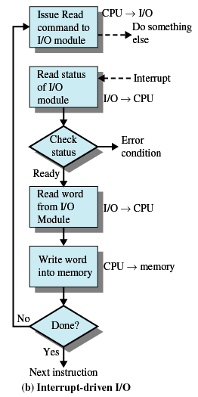
2、 中断驱动I/O
当I/O模块准备好要交换的数据时，中断处理器。
处理器保存正在执行程序的上下文，然后开始进行中断处理。
没有不必要的等待。
→由于每个字的读写都需要通过处理器进行，消耗了大量的处理器时间。

Slide 39
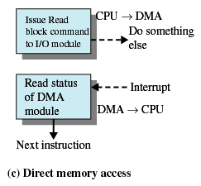
3、直接存储访问（DMA）
可编程和中断驱动I/O缺点：
I/O传送速度受限于处理器测试设备和提供服务的速度。
处理器忙于管理I/O的传送工作。
处理器必须执行很多指令以完成I/O传送。
传送的为块数据。
传送完成时，产生中断。
处理器委托DMA模块，由该模块负责处理数据传送。
处理器不干预传送，而继续其它工作。
？
CPU和DMA争夺总线怎么办？

Slide 40
计算机构成成的顶层视图
1.1 计算机基本构成
DMA
程序计数器：
下一指令地址
指令寄存器：
最近指令内容

Slide 41
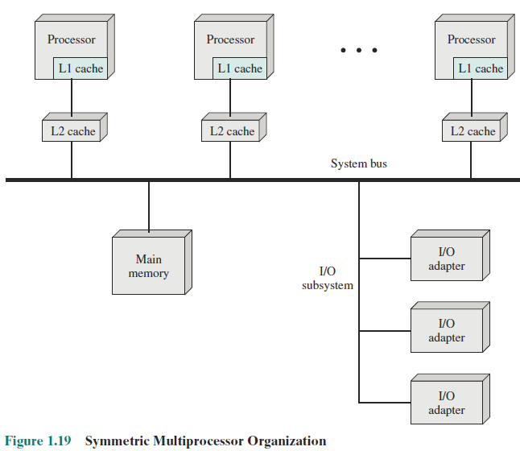
1.8 多处理和多核
对称多处理器

Slide 42
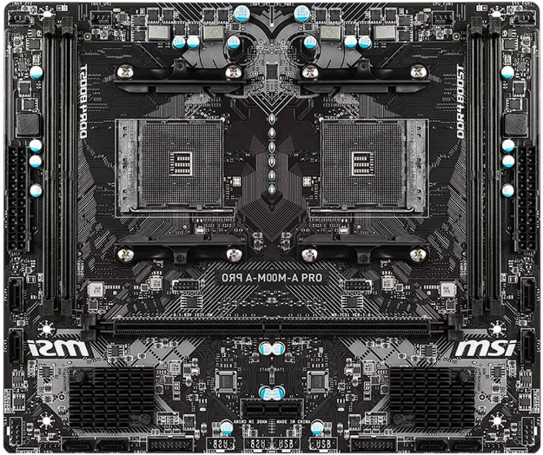
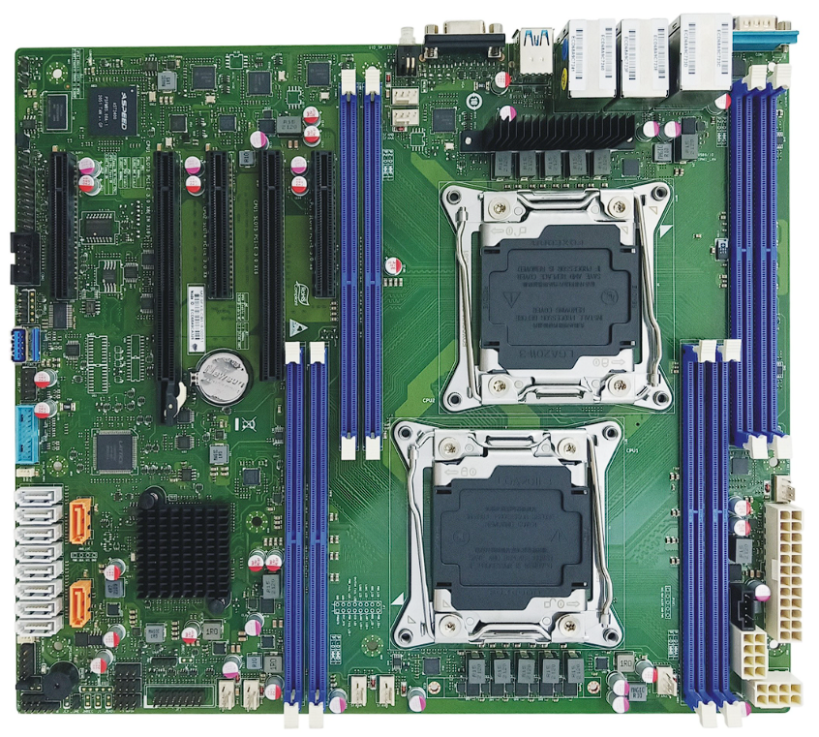

Slide 43
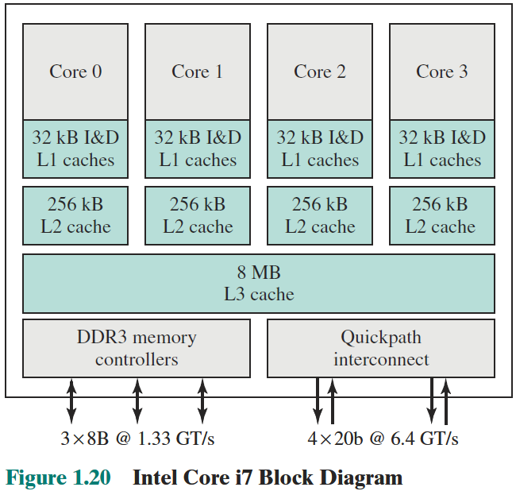
1.8 多处理和多核
多核计算机

Slide 44
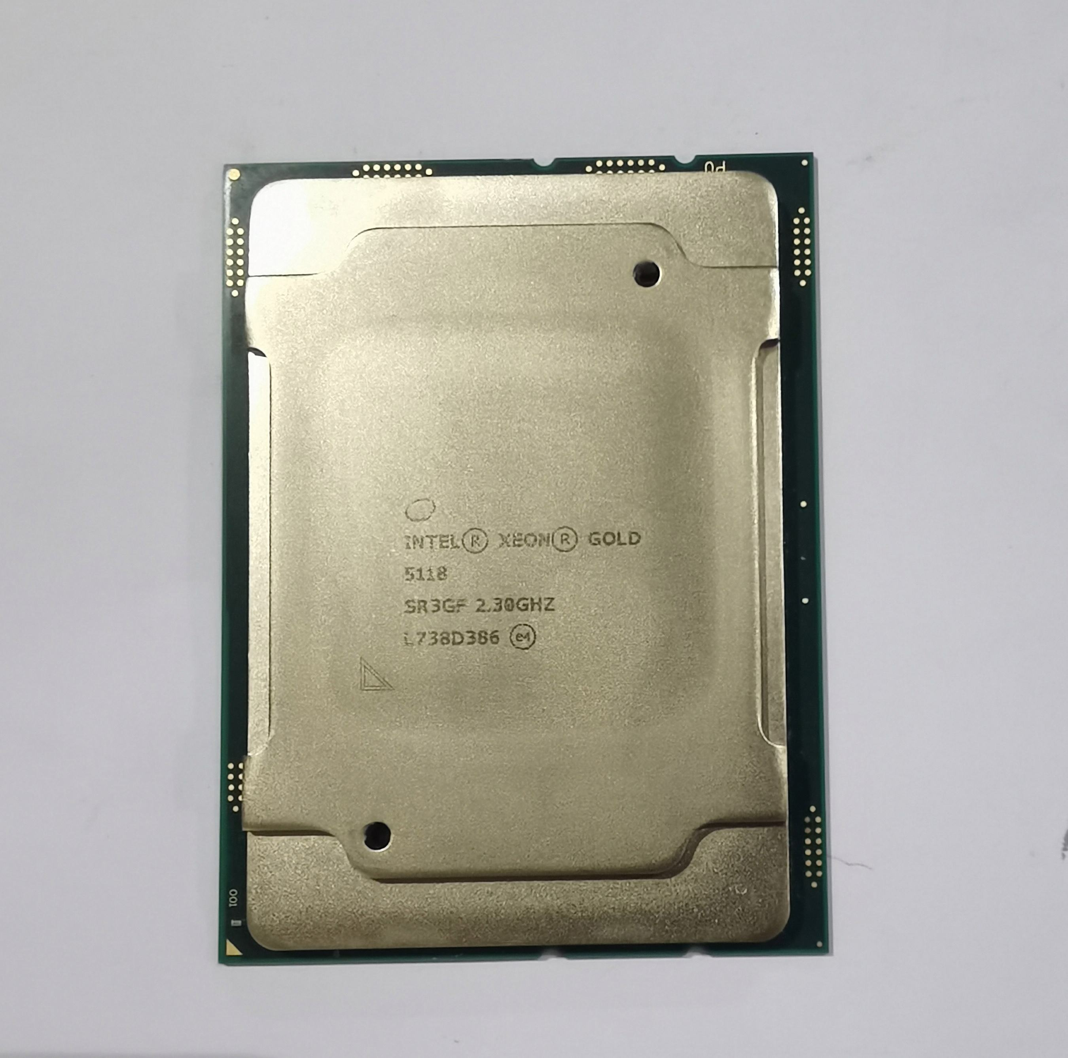
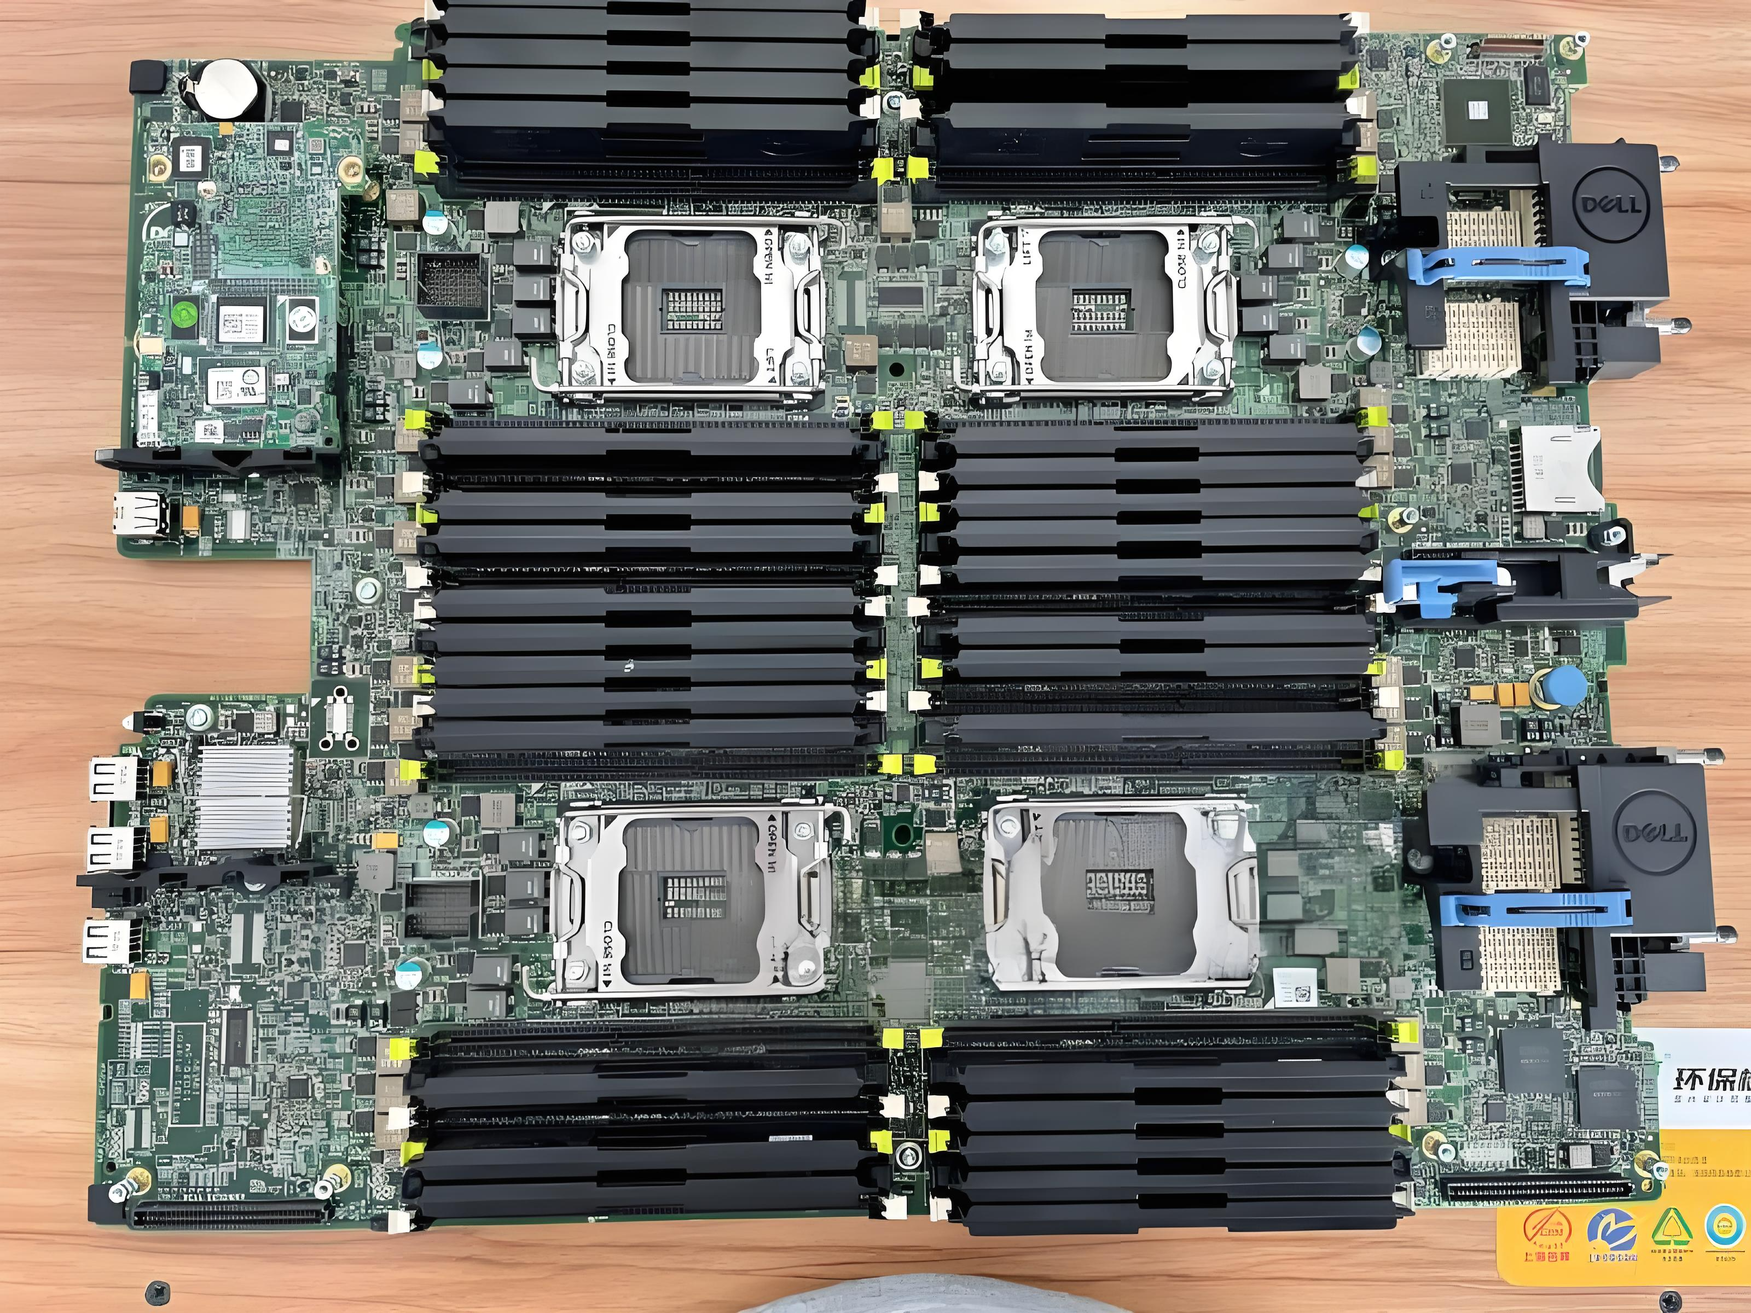

Slide 45
特性 | 对称多处理器 (SMP) | 多核计算机 (Multi-core)
​处理器数量与形式​ | 多个独立的物理 CPU 芯片，可能来自不同插槽 | 单个物理 CPU 芯片上集成多个核心（Core）​​
​核心分布​ | 核心分布在不同的物理 CPU 上 | 核心集中在同一个物理 CPU 内
​缓存体系​ | 每个 CPU 通常有自己的一级、二级缓存，可能还有独立的三级缓存 | 各核心可能有私有的一级/二级缓存，但通常共享三级缓存
​通信开销​ | CPU 间通信可能需要通过总线或互联网络，延迟略高 | 核心间通信通过芯片内部总线，延迟更低
​扩展性​ | 可通过增加更多 CPU 插槽来横向扩展（但受主板和系统架构限制） | 增加核心数主要靠芯片制造工艺，物理扩展性有限
​典型应用场景​ | 早期服务器、高性能计算（HPC）、大型工作站 | 普通 PC、笔记本电脑、智能手机、嵌入式系统等
​是否属于多核​ | 不一定，SMP 的每个 CPU 可以是单核或多核 | 多核计算机可以是单处理器多核，也可以与 SMP 结合（如多核 SMP）

Slide 46
作业

